Slide 1
Защита персональных данных

Slide 2
Правовое регулирование отношений в сфере обработки персональных данных
Конституция Республики Беларусь (ч. 2 ст. 28);
«Государство создает условия для защиты персональных данных и безопасности личности и общества при их использовании».
Закон Республики Беларусь от 07.05.2021 г. № 99-З «О защите
персональных данных» (далее - Закон);
Закон Республики Беларусь от 10.11.2008 г. № 455-З «Об информации,
информатизации и защите информации»;
Указ Президента Республики Беларусь от 28.10.2021 г. № 422 «О мерах по совершенствованию защиты персональных данных».

Slide 3
Сфера действия Закона
Закон регулирует
обработку персональных данных:
без использования средств автоматизации, если
осуществляется систематизация данных по определенным критериям
с использованием средств автоматизации
это обработка в рамках информационных систем и
ресурсов
картотеки, списки, базы данных, журналы и др.

Slide 4
Сфера действия Закона
Закон не регулирует
обработку персональных данных:
в процессе личного, семейного, домашнего и иного подобного их использования, не связанного с профессиональной или
предпринимательской деятельностью
отнесенных к
государственным секретам
переписка в социальных сетях, с помощью электронной почты, сохранение и систематизация адресатов

Slide 5
Термин «персональные данные»
любая информация, относящаяся к идентифицированному физическому лицу или физическому лицу, которое может
быть идентифицировано
Персональные
данные
Определение согласно Закону Республики Беларусь
Это возможность выделить данное лицо
среди остальных, указать на него и
использовать в отношении него особую
модель взаимодействия
Идентификация
лица

Slide 6
Термин «персональные данные»
физическое лицо, которое может быть прямо или косвенно определено, в частности через
фамилию, собственное имя, отчество,
дату рождения,
идентификационный номер
либо через один или несколько признаков, характерных для его физической, психологической, умственной, экономической, культурной или социальной идентичности.
Физическое лицо, которое может быть идентифицировано

Slide 7
Виды персональных данных
Общедоступные персональные данные
Персональные данные, распространённые самим субъектом персональных данных либо распространённые с его согласия, либо в соответствии с требованием законодательных актов
Персональные
данные

Slide 8
Виды персональных данных
Специальные персональные
данные
Персональные данные, касающиеся расовой либо национальной принадлежности, политических взглядов, религиозных или других убеждений, здоровья или половой жизни, судимости, а также биометрические или генетические персональные данные
Персональные
данные

Slide 9
Виды персональных данных
Биометрические персональные данные
это сведения, которые характеризуют физиологические и биологические особенности человека, на основании которых можно установить его личность и которые используются оператором для установления личности субъекта персональных данных. Сравнение должно производиться специальной программой.
Изображение лица
Голос
Отпечатки пальцев
Радужка глаза
Персональные
данные

Slide 10
Виды персональных данных
Генетические персональные данные
информация, относящаяся к наследуемым либо приобретенным генетическим характеристикам человека, которая содержит уникальные данные о его физиологии либо здоровье и может быть выявлена, в частности, при исследовании его биологического образца.
Дезоксирибонуклеиновая кислота (ДНК)
Персональные
данные

Slide 11
Термин «персональные данные»
Физическое
лицо, которое
может быть
прямо
определено
лицо, личность которого можно установить на основании той информации, которую мы рассматриваем, без использования дополнительных сведений.
Физическое
лицо, которое
может быть
косвенно
определено
лицо, личность которого нельзя установить на основании той информации, которую мы рассматриваем, но это можно сделать путем объединения такой информации с иными сведениями, которыми мы располагаем или которые могут быть получены из других источников.

Slide 12
Виды персональных данных
ФИО
место жительства
дата и место рождения
серия и номер паспорта
Иными словами, – данные, называющие конкретное лицо
Номинативные
(сведения,
идентифицирующие
лицо)
личный номер, указанный в договоре
размер заработной платы сотрудника, номер банковского счета, служебная характеристика
адрес электронной почты клиента
информация об успеваемости в школе или институте
IP-адрес компьютера, история поиска в браузере, покупок
отношения с коллегами, взаимоотношениях в семье
информация о болезнях, визитах к врачу
принадлежности имущества
политические взгляды человека
фотографии, видеозаписи лица
Иные (сведения о таком лице или относящиеся к такому лицу)

Slide 13
Термин «обработка»
любое действие или совокупность действий, совершаемые с персональными данными, включая
сбор
систематизацию
хранение
изменение
использование
обезличивание
блокирование
распространение
предоставление
удаление
Обработка
персональных
данных

Slide 14
Термин «оператор»
государственный орган,
юридическое лицо Республики Беларусь,
иная организация,
физическое лицо, в том числе
индивидуальный предприниматель,
самостоятельно или совместно с иными указанными лицами
организующие
и (или) осуществляющие обработку
персональных данных
Оператор

Slide 15


Законность
Справедливость
Общие требования
к обработке персональных
данных
Правовое основание
Ограничение хранения
Ограничение цели
Достоверность
Минимизация

Slide 16



Общие требования к обработке персональных данных:
Законность – обработка персональных данных осуществляется в соответствии с Законом и иными актами законодательства.
Справедливость - обработка должна быть соразмерна заявленным целям (иными словами, без такой обработки цель не достигнешь) и обеспечивать на всех этапах обработки справедливое соотношение интересов всех заинтересованных лиц.

Slide 17
Общие требования к обработке персональных данных
Правовое основание – обработка осуществляется с согласия субъекта персональных данных, за исключением случаев, предусмотренных законодательными актами.
Ограничение хранения - хранение персональных данных должно осуществляться в форме, позволяющей идентифицировать субъекта, не дольше, чем этого требуют заявленные цели обработки.

Slide 18
Общие требования к обработке персональных данных
Ограничение цели – обработка должна ограничиваться достижением конкретных, заранее заявленных законных целей. Не допускается обработка персональных данных, не совместимая с первоначально заявленными целями их обработки.
Достоверность – обработка только актуальных персональных данных.
Минимизации - сбор, хранение и обработка только той информации, которая необходима для конкретной цели.

Slide 19
Согласие на обработку персональных данных
Согласие
Свободное
Однозначное
Информированное
Дано добровольно, без принуждения
Дано без сомнений, бесспорное
Вы понимаете, на что именно вы даете
согласие
С 16 лет лицо имеет право давать согласие на обработку персональных данных

Slide 20

1. Общая характеристика
По общему правилу, обработка персональных данных осуществляется с согласия субъекта персональных данных.
Согласие является одним из ключевых правовых оснований обработки, отражающим принадлежность персональных данных гражданину и возможность распоряжаться ими по своему усмотрению.
Однако согласие не является единственным легитимным основанием обработки персональных данных.
Законодательство устанавливает случаи, когда такое согласие не требуется (ч. 1 п. 3 ст. 4, ст. 6, п. 2 ст. 8 Закона Республики Беларусь «О защите персональных данных (далее – Закон).

Slide 21


Основные правовые основания обработки
Согласие субъекта персональных данных
Заключение или исполнение договора
Обработка персональных данных, указанных в документе, адресованном оператору
Оформление и реализация трудовых (служебных) отношений
Защита жизни, здоровья или иных жизненно важных интересов человека
Обработка распространенных ранее персональных данных
Выполнение обязанностей (полномочий), предусмотренных
законодательными актами

Slide 22
Основные правовые основания обработки
Согласие:

Slide 23
Основные правовые основания обработки
Согласие:
cамый простой способ получения ПД;
легко получить, но сложно поддерживать;
всегда имеет какие-то определенные временные сроки использования ПД («3 года», «До окончания трудовых отношений» и т.д.);
берется только в том случае, если получить ПД невозможно по другим основаниям, указанным в ст.6 и ч.2 ст.8 Закона «О защите персональных данных»;
форму разрабатывает специалист по внутреннему контролю;
не рекомендуется определять срок действия согласия свыше 3 лет, поскольку в связи со значительным количеством оставляемых согласий гражданину будет затруднительно контролировать обработку своих персональных данных (разъяснение НЦЗПД);
с предоставлением согласия, необходимо субъекта ПД ознакомить с его правами на обратной стороне бланка согласия (обязательно).

Slide 24
Права субъекта персональных данных
Право на отзыв согласия субъекта персональных данных – в течение 15
дней с момента получения заявления
Право на получение информации, касающейся обработки персональных данных - в течение 5 рабочих дней с момента получения заявления
Право на изменение персональных данных - в течение 15 дней с момента получения заявления
Право на получение информации о предоставлении персональных данных третьим лицам - в течение 15 дней с момента получения заявления
Право требовать прекращения обработки персональных данных и (или) их удаления - в течение 15 дней с момента получения заявления
Право на обжалование действий (бездействия) и решений оператора, связанных с обработкой персональных данных
Лицо ОБЯЗАТЕЛЬНО должно быть ознакомлено с его правами

Slide 25
Основные правовые основания обработки
Согласие может быть дано в одной из следующих форм:
в письменной форме;
в форме электронного документа (ст. 16, 17 Закона об электронном документе и ЭЦП);
в другой электронной форме:
-путем введения кода, полученного в СМС-сообщении или в письме на электронную почту;
-путем проставления соответствующей отметки на интернет-сайте.
другими способами.
Главное, чтобы такой способ позволял установить факт получения согласия.

Slide 26
Основные правовые основания обработки
Согласие:
Законодательство не устанавливает конкретных требований по вопросам ведения учета и хранения полученных согласий. В законодательстве не содержится конкретных рекомендаций по их организации. Оператор может самостоятельно определять, каким образом осуществлять учет и хранение полученных согласий.

Slide 27
Основные правовые основания обработки
Документ, адресованный оператору:
согласие субъекта персональных данных на обработку не требуется при получении персональных данных, когда они указаны в документе, адресованном оператору и подписанном субъектом персональных данных, в соответствии с содержанием такого документа.

Slide 28
Основные правовые основания обработки
Документ, адресованный оператору:
Данное правовое основание может быть применено, если:
документ адресован оператору;
документ подписан субъектом персональных данных (собственноручно либо с использованием электронной цифровой подписи или иных технических средств, компьютерных программ, информационных систем или информационных сетей, если такой способ подписания позволяет достоверно установить, что документ подписан субъектом персональных данных);
обработке подлежат те персональные данные, которые указаны в документе;
обработка осуществляется для целей, указанных в документе.
Примеры: подача заявлений на оказание материальной помощи, стоимости путевок санаторно-курортные и оздоровительные учреждения, компенсацию стоимости подписки, абонементов и т.п.

Slide 29
Основные правовые основания обработки
Обработка распространенных ранее персональных данных:
Это персональные данные, распространенные самим лицом либо с его согласия;
распространенные в соответствии с требованиями законодательных актов.
Пример:
ознакомление с анкетой лица (потенциального работника) на сайте (платформе) по поиску работы (rabota.by, praca.by).

Slide 30
Основные правовые основания обработки
Обработка распространенных ранее персональных данных:
НО: лицо имеет право заявить требование о прекращении обработки распространенных ранее ПД, а также об их удалении при отсутствии иных оснований для обработки ПД, то необходимо эти ПД сразу же удалить.

Slide 31
Основные правовые основания обработки
Обработка для исполнения обязанностей (полномочий), предусмотренных законодательным актом:
согласие субъекта персональных данных на обработку персональных данных не требуется в случаях, когда обработка персональных данных является необходимой для выполнения обязанностей (полномочий), предусмотренных законодательными актами.

Slide 32
Основные правовые основания обработки
Обработка для исполнения обязанностей (полномочий), предусмотренных законодательным актом
Пример: обработка персональных данных для ведения воинского учета (осн. - ст. 9 Закона Республики Беларусь от 05.11.1992 № 1914-XII «О воинской обязанности и воинской службе»).
Пример: оформление (прием) на работу (осн. - статья 26 Трудового кодекса Республики Беларусь).

Slide 33
Рассмотрение резюме (анкеты) соискателей (кандидатов на трудоустройство), в том числе поиск, оценка соответствия соискателей установленным требованиям, осуществление коммуникации с соискателями -
при направлении резюме (анкеты) в электронном виде посредством формы на Сайте, электронного сообщения на адрес электронной почты – обработка персональных данных осуществляется на основании согласия субъекта персональных данных (статья 5 Закона);

Slide 34
Рассмотрение резюме (анкеты) соискателей (кандидатов на трудоустройство), в том числе поиск, оценка соответствия соискателей установленным требованиям, осуществление коммуникации с соискателями -
при направлении (предоставлении) резюме в письменном виде – обработка персональных данных, указанных в документе, адресованном оператору и подписанном субъектом персональных данных (абзац шестнадцатый статьи 6 Закона);

Slide 35
Рассмотрение резюме (анкеты) соискателей (кандидатов на трудоустройство), в том числе поиск, оценка соответствия соискателей установленным требованиям, осуществление коммуникации с соискателями -
при рассмотрении резюме, размещенного на сайтах поиска работы – обработка распространенных ранее персональных данных (абзац девятнадцатый статьи 6 Закона)

Slide 36
Реестр обработки персональных данных
В каждом структурном подразделении ведется локальный реестр обработки персональных данных.
В случае выявления нового бизнес-процесса, связанного с обработкой персональных данных, руководитель структурного подразделения или назначенное им лицо обязано уведомить Специалиста по внутреннему контролю не позднее 10 рабочих дней, направив заполненный шаблон реестра посредством корпоративной почты.

Slide 37
Реестр обработки персональных данных
№ | Цели обработки персональных данных | Структурной подразделение | Должность специалиста | Имя пользователя | Информационная система (ресурс) | Категории субъектов персональных данных, чьи данные подвергаются обработке | Название документов, в которых указаны персональные данные | Перечень обрабатываемых персональных данных | Документ(ы), на основании которого(ых) персональные данные обрабатываются с указанием его (их) полного названия, пункта, статьи, части, приложения (если таковые имеются) | Категории получателей персональных данных (куда передаются персональные данные после вашей обработки) | Уполномоченные лица (юридические лица, ИП, физические лица, осуществляющие обработку персональных данных) | Срок хранения персональных данных согласно Постановления Министерства юстиции Республики Беларусь от 24.05.2012 N 140 "О перечне типовых документов" | Примечание

Slide 38
Локальные правовые акты Организации
Политика обработки персональных данных:
Политика обработки персональных данных.
Политика обработки персональных данных в рамках трудовой деятельности.
Политика обработки файлов cookie.
Политика видеонаблюдения.

Slide 39
Локальные правовые акты Организации
Политика обработки персональных данных:
Политики разъясняют субъектам персональных данных, как и для каких целей их персональные данные собираются, используются или иным образом обрабатываются, а также отражают имеющиеся в связи с этим у субъектов персональных данных права и механизм их реализации.
Политика «Для клиентов» расположена на сайте Организации, а также на внутреннем сетевом диске в папке «Персональные данные».
Политика обработки персональных данных в рамках трудовой деятельности расположена на внутреннем сетевом диске в папке «Персональные данные».

Slide 40
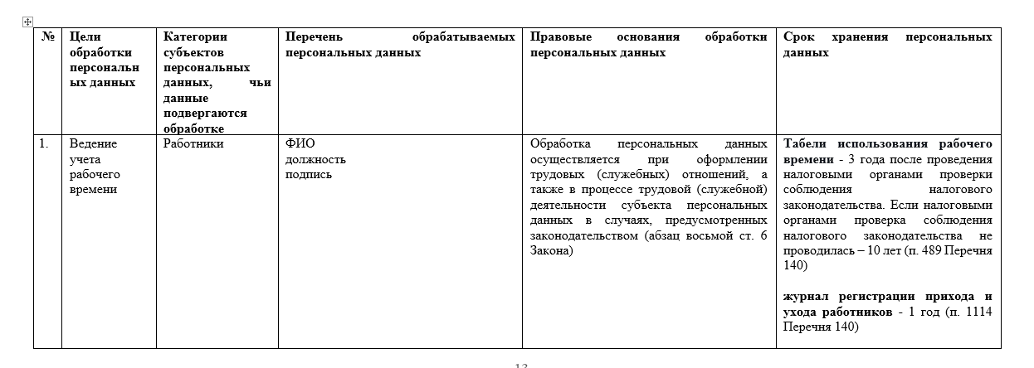
Локальные правовые акты Организации Политика обработки персональных данных:
Общая структура приложения к Политике

Slide 41
Локальные правовые акты Организации
Положение о порядке удаления (уничтожения) персональных данных:
Регламентирует порядок удаления документов на бумажном или электронном носителе, а также в информационной системе (ресурсе). В положении расписан механизм, согласно которому необходимо уничтожать документы с ПД.
Каждый документ (электронный документ) (черновик документа) с персональными данными имеет срок хранения. Хранение документа с истекшим сроком – ЗАПРЕЩЕНО!

Slide 42
Локальные правовые акты Организации Положение о порядке удаления (уничтожения) персональных данных:
При уничтожении документов, содержащих ПД необходимо руководствоваться:
Постановлением Министерства юстиции Республики Беларусь от 19.01.2009 г. №4 «Об утверждении инструкции по делопроизводству в государственных органах, и иных организациях».
Постановлением Министерства юстиции Республики Беларусь от 24.05.2012 г. №140 «О перечне типовых документов».
Политикой обработки персональных данных.
Положением о порядке удаления (уничтожения) персональных данных.

Slide 43
Локальные правовые акты Организации Положение о порядке удаления (уничтожения) персональных данных:
Все документы, содержащие ПД имеют свой срок хранения, по истечению которого они должны быть уничтожены, и Вы как лицо, которое занимается обработкой ПД должны отслеживать эти документы и вовремя их уничтожать.
Если в Политике указана ссылка на пункт Перечня 140, то такой документ подлежит уничтожению в начале года, следующего за годом завершения срока хранения.
Если ссылки нет, то документ уничтожается Комиссией по удалению ПД в срок, не превышающий 15 (пятнадцать) календарных дней со дня поступления заявления субъекта об удалении (уничтожении) персональных данных, достижения цели обработки либо признания персональных данных избыточными.

Slide 44
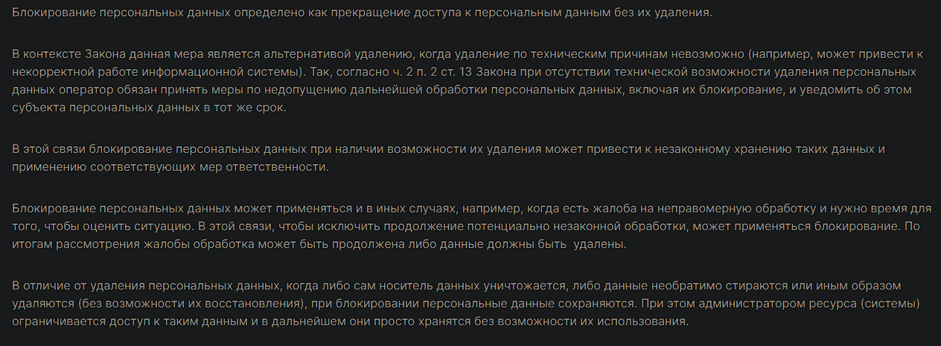
Локальные правовые акты Организации
Положение о порядке удаления (уничтожения) персональных данных: блокирование ПД.

Slide 45
Работа с персональными данными
Допускается сбор и хранение ксерокопий документов только в случаях если в законодательном акте или в его отсылочной норме указано «снимаются (берутся) ксерокопии (копии) документов».
Пример - абзац 8 п. 2 ст.19 Закона Республики Беларусь №433-3 от 28 октября 2008 года «Об основах административных процедур».

Slide 46
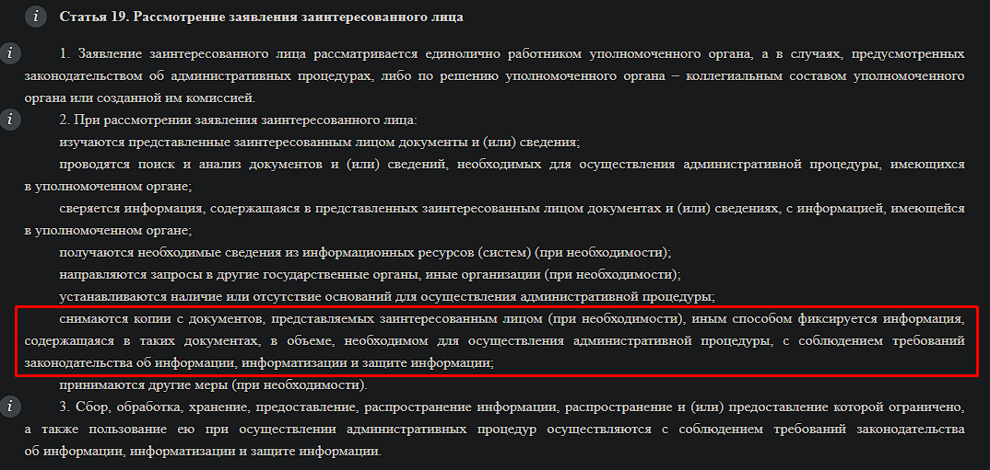
Работа с персональными данными
Закон Республики Беларусь от 28 октября 2008 г. № 433-З «Об основах административных процедур»

Slide 47
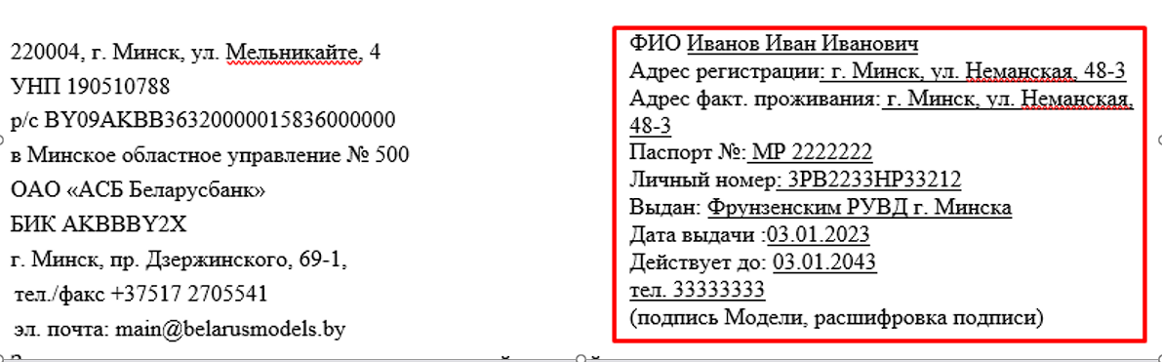
Работа с персональными данными
Не рекомендуется хранить электронные документы в заполненном виде, а именно с реквизитами субъектов персональных данных.

Slide 48
Работа с персональными данными
Право на получение информации о предоставлении персональных данных третьим лицам.
Для фиксирования информации, которую Организация предоставляет другим организациям (третьим лицам), вводится «Журнал учёта передачи персональных данных третьим лицам».

Slide 49
Работа с персональными данными
Журнал учёта передачи персональных данных третьим лицам:
В данный журнал необходимо вносить информацию о предоставлении данных субъектов ПД третьим лицам (организациям, государственным органам).
№ | Дата внесения записи в журнал | ФИО субъекта персональных данных, чьи данные передавались | Дата рождения | Наименование третьего лица с указанием его юридического адреса | ФИО, должность, работника, который передавал персональные данные | Дата предоставления персональных данных третьему лицу | Персональные данные, предоставленные третьему лицу
 | 01.02.2024 | Иванов Иван Иванович | 14.09.1965 | ООО «Ромашко» | Специалист отдела кадров Петров Петр Петрович | 01.02.2025 | Иванов Иван Иванович , 14.09.1965 г.р., прож. по адресе: г. Минск. пр. Независимости, 123-2, паспорт МР2206534, 3160589АО056РВ7 и тд

Slide 50
Работа с персональными данными
Информация о предоставлении персональных данных третьим лицам может не предоставляться субъекту :
если персональные данные могут быть получены любым лицом посредством направления запроса в порядке, установленном законодательством, либо доступа к информационному ресурсу(системе) в глобальной компьютерной сети Интернет;
в соответствии с законодательством о государственной статистике;
в соответствии с законодательством в области национальной безопасности, об обороне, о борьбе с коррупцией, о борьбе с терроризмом и противодействии экстремизму, о предотвращении легализации доходов, полученных преступным путем, финансирования террористической деятельности и финансирования распространения оружия массового поражения, о Государственной границе Республики Беларусь;

Slide 51
Работа с персональными данными
Журнал учета предоставления ПД третьим лицам:
Информация о предоставлении персональных данных третьим лицам может не предоставляться субъекту:
если обработка персональных данных осуществляется в соответствии с законодательством об исполнительном производстве;
если обработка персональных данных осуществляется при осуществлении правосудия и организации деятельности судов общей юрисдикции.

Slide 52
Работа с персональными данными
Персональные данные субъектов предоставляются только в соответствии с официальным запросом другой организации (государственного органа и др.) с указанием правового основания, цели обработки, содержания и объема запрашиваемых персональных данных. При этом если правовым основанием для обработки является согласие субъекта персональных данных, то запрос направляется с приложением копии согласия.
Если правовые основания в запросе не указаны, то персональные данные работника могут быть представлены третьему лицу только при условии получения нанимателем от работника согласия на обработку его персональных данных для этой цели.

Slide 53
Работа с персональными данными
В случае отсутствия в официальном запросе необходимых сведений (правового основания, цели обработки, содержания или объема запрашиваемых персональных данных), следует обратиться к инициатору с требованием направить повторный запрос с полной информацией.

Slide 54
При отлучении работника со своего рабочего места ему необходимо:
Заблокировать компьютер при помощи комбинации клавиш на клавиатуре Win+L или меню «Пуск –> Учетная запись –> Заблокировать».
Закрыть дверь кабинета на ключ.
Если закрыть кабинет невозможно по определенным объективным причинам, то все документы, которые содержат персональные данные необходимо положить в ящик, полку или сейф оборудованный замком с последующим запиранием.

Slide 55
Ответственность

Slide 56
Статья 47 ТК (с 29.06.2021)
Дополнительные основания прекращения трудового договора с
некоторыми категориями работников при определенных условиях
Помимо оснований, предусмотренных настоящим Кодексом, трудовой договор с некоторыми категориями работников может быть прекращен в случаях:
10) нарушения
работником порядка сбора, хранения, изменения,
систематизации,
использования, обезличивания, блокирования, распространения, предоставления, удаления персональных данных.

Slide 57
Статья 19. Ответственность за нарушение настоящего
Закона
Лица, виновные в нарушении настоящего Закона, несут ответственность, предусмотренную законодательными актами.
Моральный вред, причиненный субъекту персональных данных вследствие нарушения его прав,
установленных
возмещению.
осуществляется
настоящим
Возмещение
независимо
Законом, подлежит
морального вреда
от
возмещения субъектом
имущественного вреда и
понесенных
персональных данных убытков.

Slide 58
Статья 23.7 КоАП (с 01.03.2021)
Нарушение законодательства о защите персональных
данных
Умышленные незаконные сбор, обработка, хранение или предоставление персональных данных физического лица либо нарушение его прав, связанных с обработкой персональных данных, - влекут наложение штрафа в размере до пятидесяти базовых величин.
Деяния, предусмотренные частью 1 настоящей статьи, совершенные лицом, которому персональные данные известны в связи с его профессиональной или служебной деятельностью, - влекут наложение штрафа в размере от четырех до ста базовых величин.
Умышленное незаконное распространение персональных данных физических
лиц - влечет наложение штрафа в размере до двухсот базовых величин.
Несоблюдение мер обеспечения защиты персональных данных физических лиц - влечет наложение штрафа в размере от двух до десяти базовых величин, на индивидуального предпринимателя - от десяти до двадцати пяти базовых величин, а на юридическое лицо - от двадцати до пятидесяти базовых величин.

Slide 59
Судебная практика:
Л., работающая начальником отдела урегулирования страховых случаев по личному страхованию управления урегулирования страховых случаев ЗАСО П., 06.05.2022 умышленно незаконно разгласила персональные данные К., которые стали известны ей в связи с ее служебной деятельностью, без его согласия.
Минский городской суд привлек Л. к административной ответственности, как должностное лицо по ч. 2 ст. 23.7.
Срок привлечения должностного лица составляет: не позднее 3 лет со дня совершения административного правонарушения и 6 месяцев со дня его обнаружения.
В. в глобальной сети Интернет в группе М. в социальной сети О под именем Т. умышленно для всеобщего обозрения распространила персональные данные: фамилию, имя отчество, дату и место рождения, фотографию, адрес места жительства, место работы, личный телефонный номер физического лица Ч., в результате чего незаконно без согласия Ч. распространила ее личные данные, чем нарушила ст. 34 Закона N 455-З.
Суд подтвердил виновность В., но указал на пропуск срока привлечения к административной ответственности.
Срок привлечения физического лица составляет: не позднее двух месяцев со дня совершения.

Slide 60
Статья 203-1 УК (с 19.06.2021)
Незаконные действия в отношении информации о частной
жизни и персональных данных
Умышленные незаконные сбор, предоставление информации о частной жизни и (или) персональных данных другого лица без его согласия, повлекшие причинение существенного вреда правам, свободам и законным интересам гражданина, –
наказываются общественными работами, или штрафом, или арестом, или ограничением свободы на срок до двух лет, или лишением свободы на тот же срок.
Умышленное незаконное распространение информации о частной жизни и (или) персональных данных другого лица без его согласия, повлекшие причинение существенного вреда правам, свободам и законным интересам гражданина, –
наказываются лишением права занимать определенные должности или заниматься определенной деятельностью со трафом или ограничением свободы на срок до трех лет со штрафом, или лишением свободы на тот же срок со штрафом.
Действия, предусмотренные частями 1 или 2 настоящей статьи, совершенные в отношении лица или его близких в связи с осуществлением им служебной деятельности или выполнением общественного долга, –
наказываются ограничением свободы на срок до пяти лет со штрафом, или лишением свободы на тот же срок со штрафом.

Slide 61
Статья 203-2 УК (с 19.06.2021)
Несоблюдение мер обеспечения защиты персональных
данных
Несоблюдение мер обеспечения защиты персональных данных лицом, осуществляющим обработку персональных данных, повлекшее по неосторожности их распространение и причинение тяжких последствий, —
наказывается штрафом, или лишением права занимать определенные должности или заниматься определенной деятельностью, или исправительными работами на срок до одного года, или арестом, или ограничением свободы на срок до двух лет, или лишением свободы на срок до одного года.

Slide 62
Риски, связанные с обработкой персональных данных:
имидж и репутация;
утечка персональных данных;
иски;
жалобы в уполномоченный орган по защите персональных
данных;
отрицательные результаты проверок уполномоченного органа;
приостановление (прекращение) обработки персональных данных в информационном ресурсе (системе);
привлечение к ответственности за нарушение порядка
обработки ПД.

Slide 63
Если у Вас в ходе работы возникают вопросы:
являются ли обрабатываемые Вами данные персональными?
правильно ли я обрабатываю ПД?
Обязательно обращайтесь.
Специалист по внутреннему контролю за обработкой персональных данных участка по защите персональных данных Ревеко Кирилл
Почта - Reveko_k@mile.by
Служебный номер - 790

Slide 64
Спасибо за внимание!

